Slide 1
OpenCV 101
Mauricio Cortazar

Slide 2

Que es OpenCV?

Slide 3
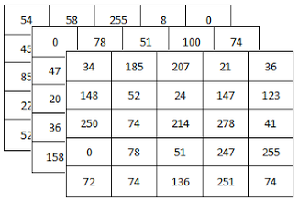
Como son procesadas las imágenes por un computador?

Slide 4
Procesar imágenes mas rápido
https://docs.opencv.org/3.1.0/de/d25/imgproc_color_conversions.html

Slide 5
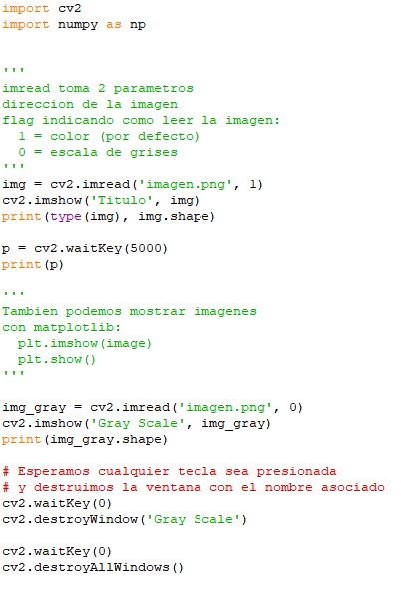
Leer y mostrar imágenes

Slide 6
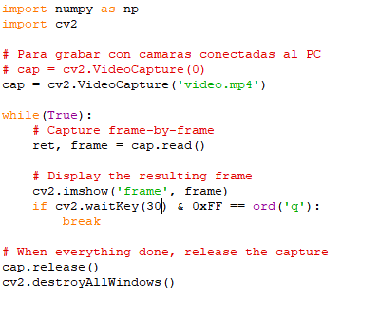
Video

Slide 7
Smoothing Images
cv2.filter2D()
cv2.blur()
cv2.boxFilter()
cv2.GaussianBlur()
cv2.medianBlur()
cv2.bilateralFilter()
https://docs.opencv.org/3.1.0/d4/d13/tutorial_py_filtering.html

Slide 8
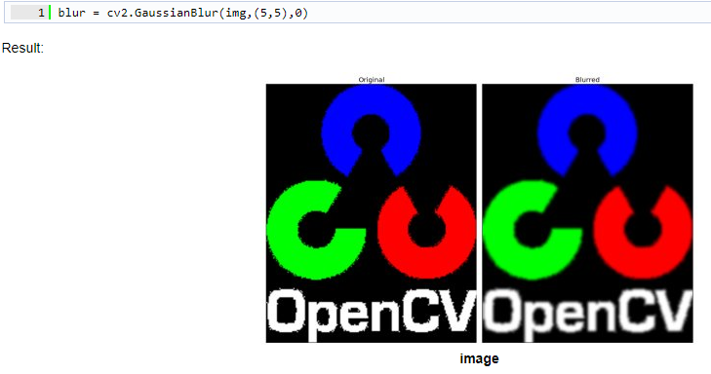
Gaussian blur
https://docs.opencv.org/3.1.0/d4/d13/tutorial_py_filtering.html

Slide 9
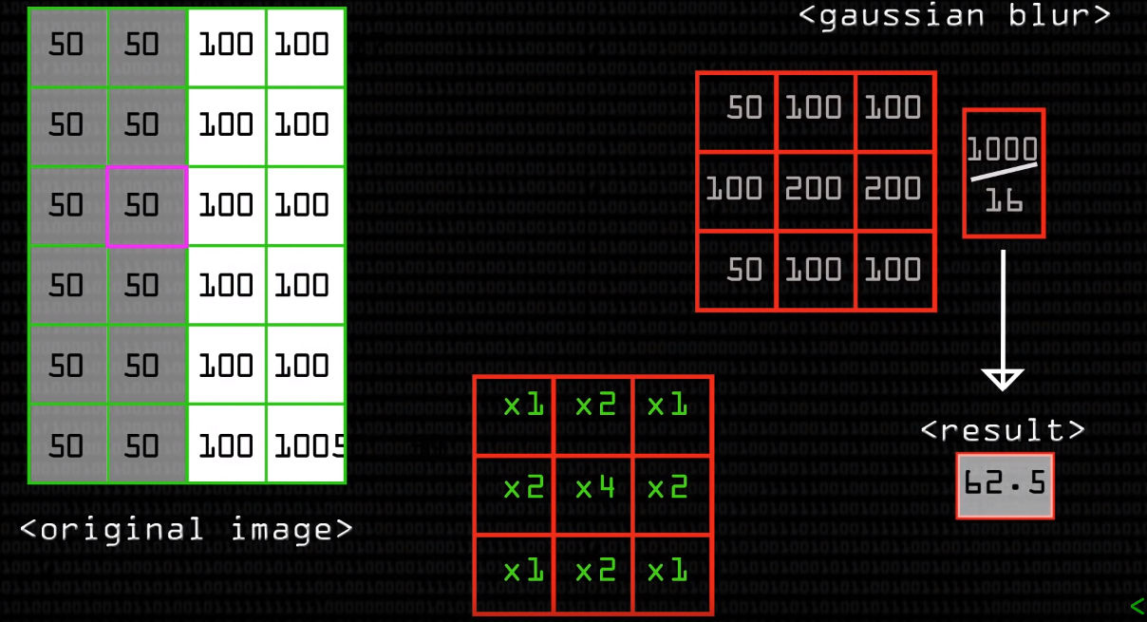
Gaussian blur
https://www.youtube.com/watch?v=C_zFhWdM4ic

Slide 10
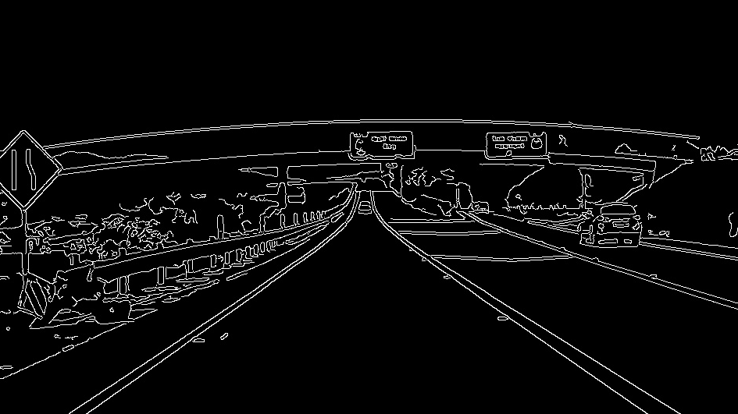
Canny

Slide 11
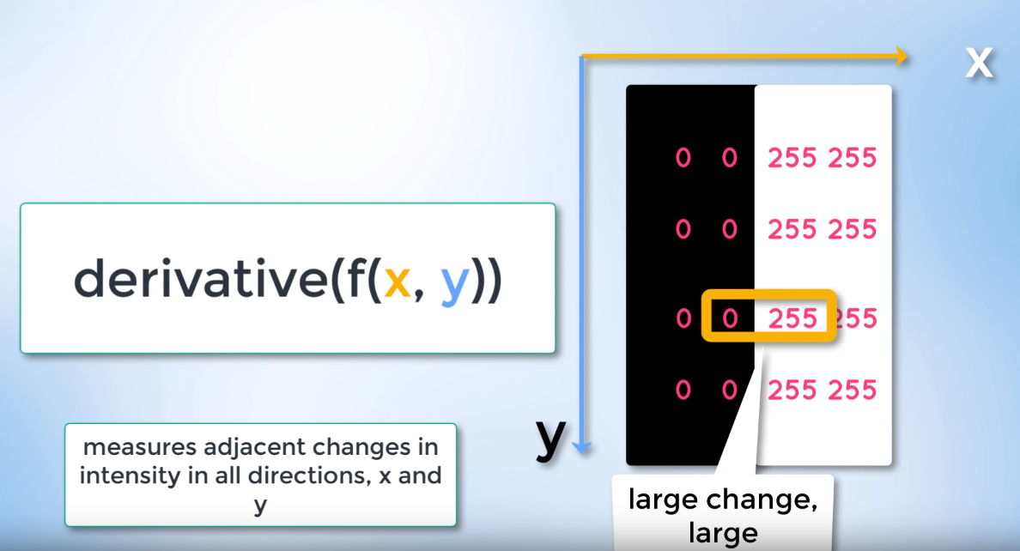
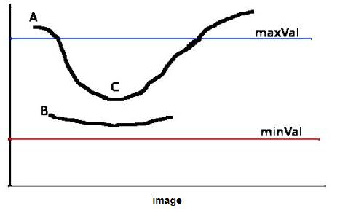
Canny
https://docs.opencv.org/3.4.3/da/d22/tutorial_py_canny.html

Slide 12
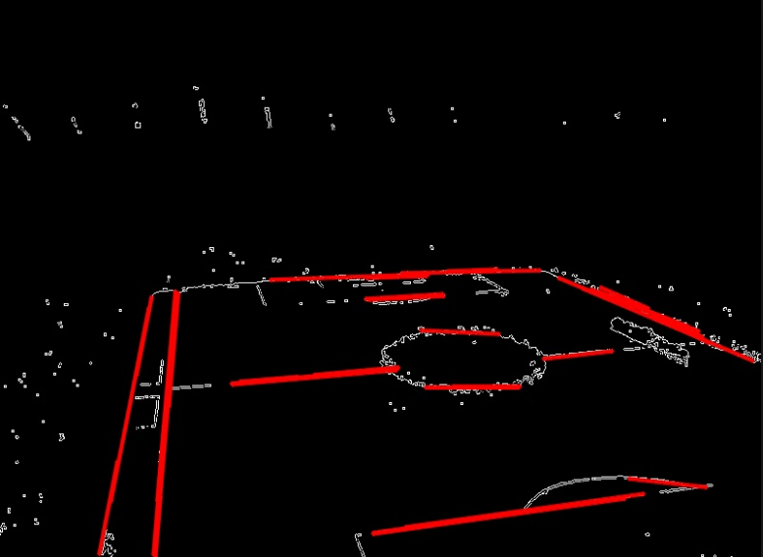
Hough transform
https://docs.opencv.org/3.4/d9/db0/tutorial_hough_lines.html

Slide 13
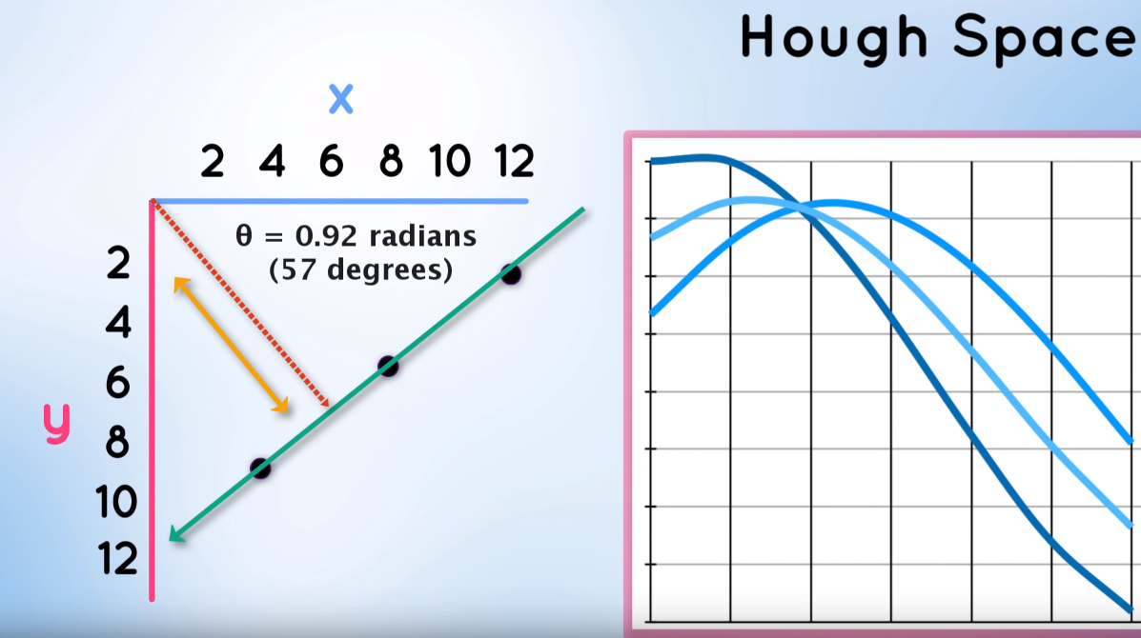
Hough transform
https://www.youtube.com/watch?v=eLTLtUVuuy4

